Slide 1


Автоматизация процесса лог-менеджмента в проекте SOC (Возможно изменится)
Направление подготовки
09.03.04 — Программная инженерия
ООП «Программная инженерия»
ВЫПУСКНАЯ КВАЛИФИКАЦИОННАЯ РАБОТА БАКАЛАВРА
ТОМСКИЙ ГОСУДАРСТВЕННЫЙ УНИВЕРСИТЕТ
Исполнитель: Шамов Егор Сергеевич
Научный руководитель: З.А. Полни меня, мои регалии, место работы
Консультант: А.С. Зоркин, ведущий инженер, ООО «ТЦР»
Notes:
Тема моей работы – автоматизация процесса лог-менеджмента в проекте SOC.
След слайд.

Slide 2

Глоссарий
2
Томский
Государственный университет
Высшая IT Школа
Лог (событие) — запись о любой значимой активности в информационной системе, фиксируемая источником (сервером, сетевым устройством, приложением и т. д.).
Security Operations Center (SOC) — центр реагирования на инциденты информационной безопасности
Notes:
SOC занимается обработкой логов. Мы настраиваем сбор логов с источников, видоизменяем их, храним, анализируем, ищем закономерности в них.

Slide 3
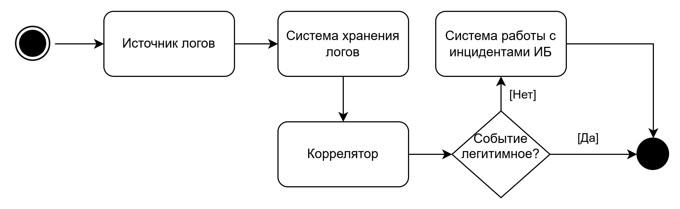
Путь лога
3
Томский
Государственный университет
Высшая IT Школа
Notes:
Примерно так, выглядит путь лога.
Источник логов его порождает и отправляет в систему хранения,
оттуда его забирает коррелятор – система, анализирующая поток событий по заранее заданным правилам.
Коррелятор определяет, является ли определенная цепь событий легитимной.
Если не является – коррелятор сообщает об этом в систему для работы с инцидентами, далее с событием работает команда реагирования.

Slide 4
Путь лога
4
Томский
Государственный университет
Высшая IT Школа
Notes:
Но вернемся к доставке логов до системы хранения. На самом деле, это достаточно комплексный процесс

Slide 5
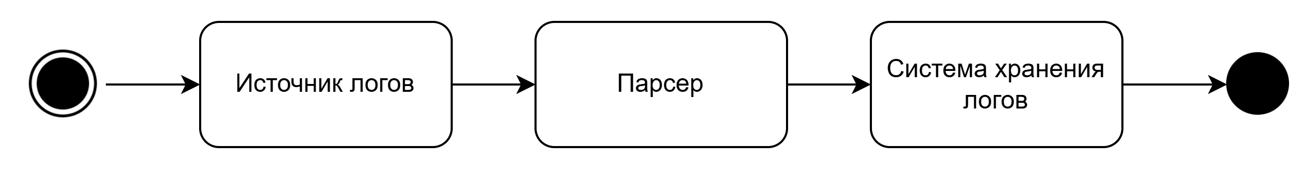
Путь лога
5
Томский
Государственный университет
Высшая IT Школа
Notes:
Перед тем, как сохранять логи, необходимо их подготовить, этим занимается парсер – система, нормализующая логи и обогащающая их.
Парсер изменяет лог, делая его более полезным для коррелятора.

Slide 6
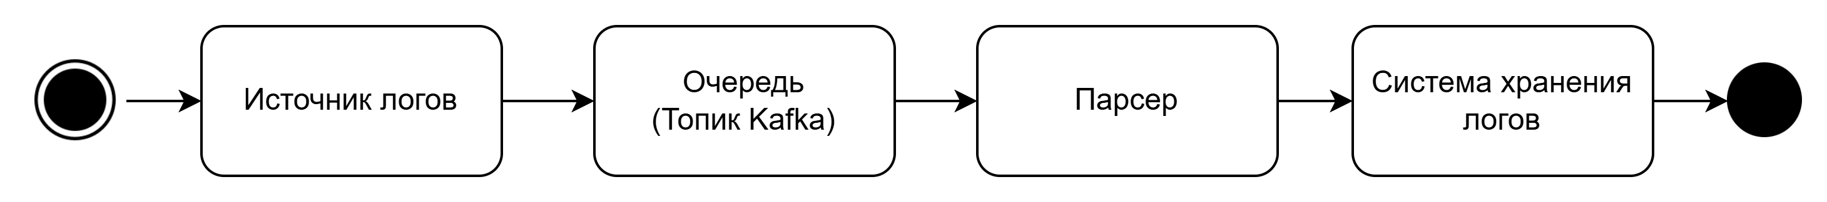
Путь лога
6
Томский
Государственный университет
Высшая IT Школа
Notes:
Потоковое видоизменение логов - небыстрая операция. Поэтому хорошей практикой будет распараллелить обработку логов. В этом поможет брокер сообщений Kafka – он разбивает поток логов на независимые части (партиции), которые можно обрабатывать параллельно разными парсерами. Так же Kafka выступает в роли буфера логов, что повышает отказоустойчивость системы в целом.

Slide 7
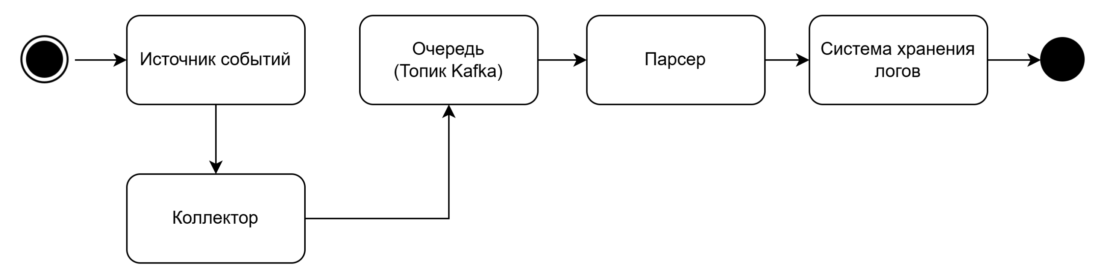
Путь лога
7
Томский
Государственный университет
Высшая IT Школа
Notes:
Некоторые источники не умеют отправлять данные в Kafka напрямую.
Для таких источников создается коллектор – система, получающая логи из источника событий и отправляющая их в Kafka.

Slide 8
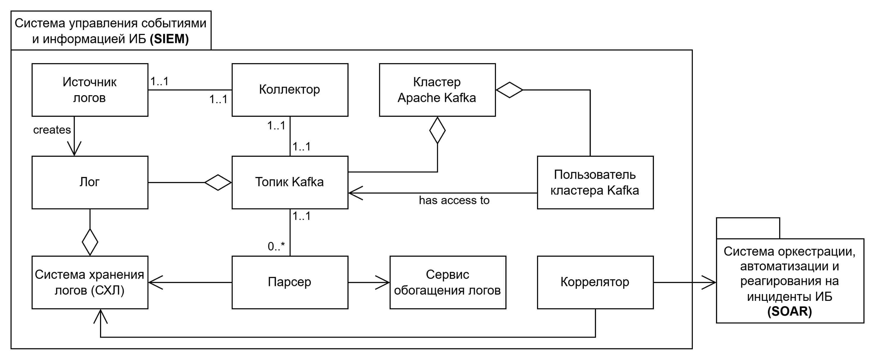
Предметная область
8
Томский
Государственный университет
Высшая IT Школа
Notes:
Получается примерно следующая предметная область

Slide 9
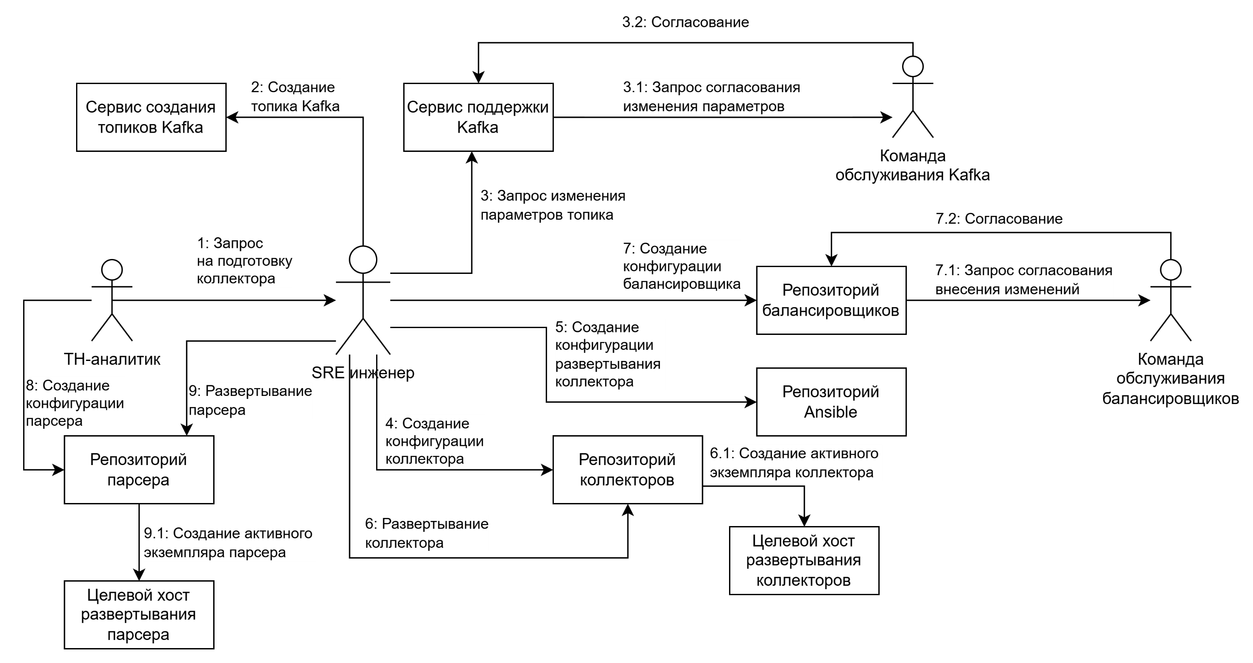
Настройка сбора логов с источника
9
Томский
Государственный университет
Высшая IT Школа
Notes:
Типовой процесс настройки сбора логов выглядит следующим образом. Его инициатором является специалист по поиску угроз (Thread Hunting аналитик), он запрашивает подготовку коллектора под определенный источник, чем далее занимается инженер по надежности – SRE инженер.

Slide 10
Настройка сбора логов с источника
10
Томский
Государственный университет
Высшая IT Школа
Notes:
Также SRE инженер занимается созданием топика в кластере Kafka, и работой по его конфигурации, если он не отвечает заданным параметрам (например, время хранения сообщений меньше желаемого). Стоит отметить, что при создании топика не происходит создания пользователя для работы с этим пользователем

Slide 11
Настройка сбора логов с источника
11
Томский
Государственный университет
Высшая IT Школа
Notes:
Подготовка коллектора означает подготовку конфигурации и развертывание коллектора, а также настройку балансировщика перед коллектором.

Slide 12
Настройка сбора логов с источника
12
Томский
Государственный университет
Высшая IT Школа
Notes:
После того, как настроено поступление данных в Kafka, TH-аналитики занимаются конфигурацией парсеров, так как они же пишут правила корреляционного анализа на основе нормализованных логов.

Slide 13
Настройка сбора логов с источника
13
Томский
Государственный университет
Высшая IT Школа
Notes:
Проблема данного процесса в том, что он может выполняться около двух недель.

Slide 14
14
Томский
Государственный университет
Высшая IT Школа
Цель
Оптимизировать процесс настройки сбора логов для SOC Задачи
Проанализировать существующий процесс настройки сбора логов, выявить операции, подлежащие автоматизации.
Спроектировать и разработать инструменты автоматизации, которые позволят минимизировать ручные операции.
Внедрить разработанное решение и провести оценку его эффективности.
Notes:
Исходя из данной проблемы была сформирована цель, представленная на слайде.
В соответствии с этой целью были выделены задачи, включающие в себя анализ процесса, и последующие разработку и внедрение автоматизаций
Ниже отголоски прошлой презы
Как таковых четких требований по используемым технологиям нет, но хочется остаться в пределах стека команды, потому постараемся сделать это все как плейбуки.
Также следует учесть, что в дальнейшем запуск этих плейбуков планируется автоматизировать через Web-UI. Было бы здорово учесть, что как-то нужно отдавать состояние выполнения того или иного шага.
определения адреса (читай: выбор порта)
создания топика Kafka
генерации конфигурационного файла коллектора
развертывания коллектора
генерации конфигурационного файла нормализатора (парсера)

Slide 15
Настройка сбора логов с источника
15
Томский
Государственный университет
Высшая IT Школа
 | Можно упростить или автоматизировать
 | Нельзя упростить или автоматизировать
Notes:
Действия, выделенные голубым точно можно упростить или автоматизировать – они типовые и задействуют других людей, этого можно избежать.
Создание конфигурации парсера более сложный процесс и он не будет затронут в данной работе.

Slide 16
Требования к автоматизации
16
Томский
Государственный университет
Высшая IT Школа
Централизованное управление конфигурацией коллекторов и топиков с возможностью применения изменений с локальных машин.
Скорость подготовки коллектора:
полный цикл ≤ 2 ч; ручные действия ≤ 10 мин
Скорость подготовки топика:
полный цикл ≤ 2 ч; ручные действия ≤ 10 мин
Наличие плана и возможности аварийного восстановления
TODO: рассмотреть в работе DRP
Notes:
Были составлены следующие требования к обновленному процессу Из функциональных требований – наличие единого источника правды для всего и централизованное управление сущностями.
Из нефункциональных – минимальное время ручных действий, а также умеренно быстрая подготовка инфраструктуры в фоне. Важно соблюдать принцип наименьших привилегий

Slide 17
Проектирование обновленного процесса
17
Томский
Государственный университет
Высшая IT Школа

Slide 18
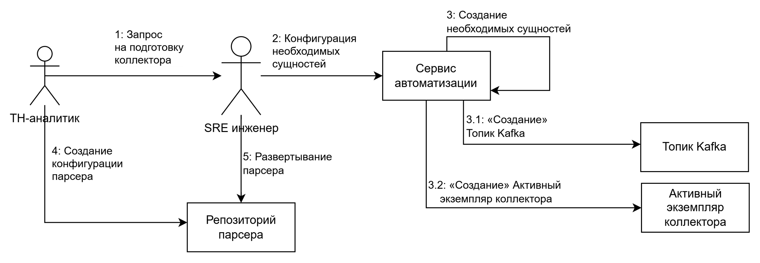
Целевой процесс
Notes:
Целевой процесс должен выглядеть следующим образом. В качестве единого источника правды выступает репозиторий, содержащий описания всех необходимых сущностей. CI/CD Pipeline в репозитории выполняет централизованное изменение сущностей. Но в случае необходимости, действия пайплайна можно запустить вручную.

Slide 19
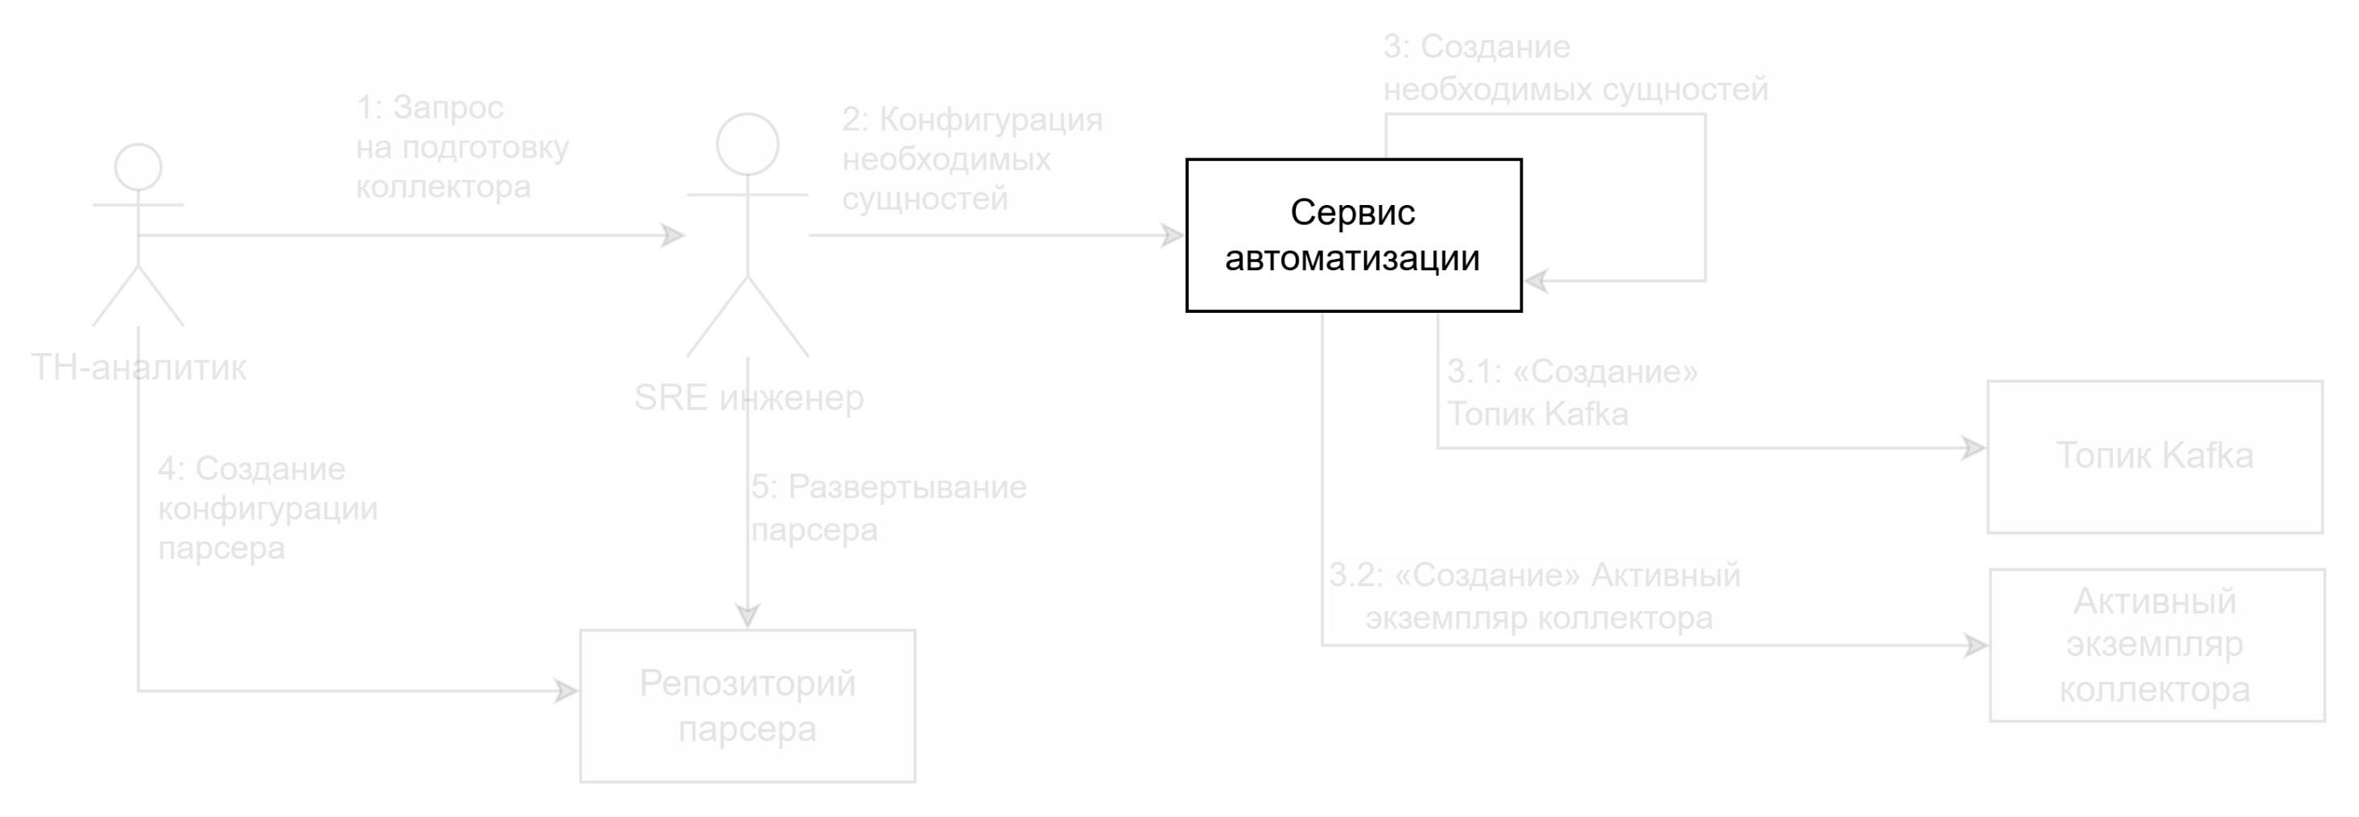
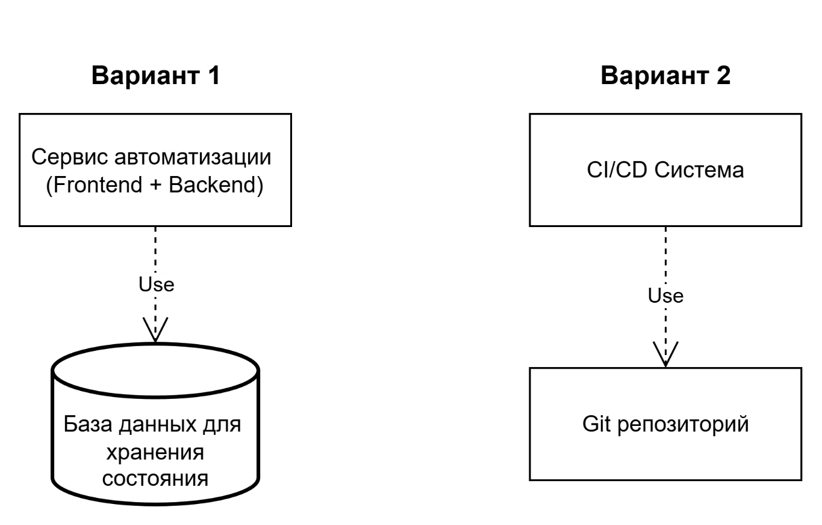
Варианты сервиса автоматизации
Notes:
Целевой процесс должен выглядеть следующим образом. В качестве единого источника правды выступает репозиторий, содержащий описания всех необходимых сущностей. CI/CD Pipeline в репозитории выполняет централизованное изменение сущностей. Но в случае необходимости, действия пайплайна можно запустить вручную.

Slide 20
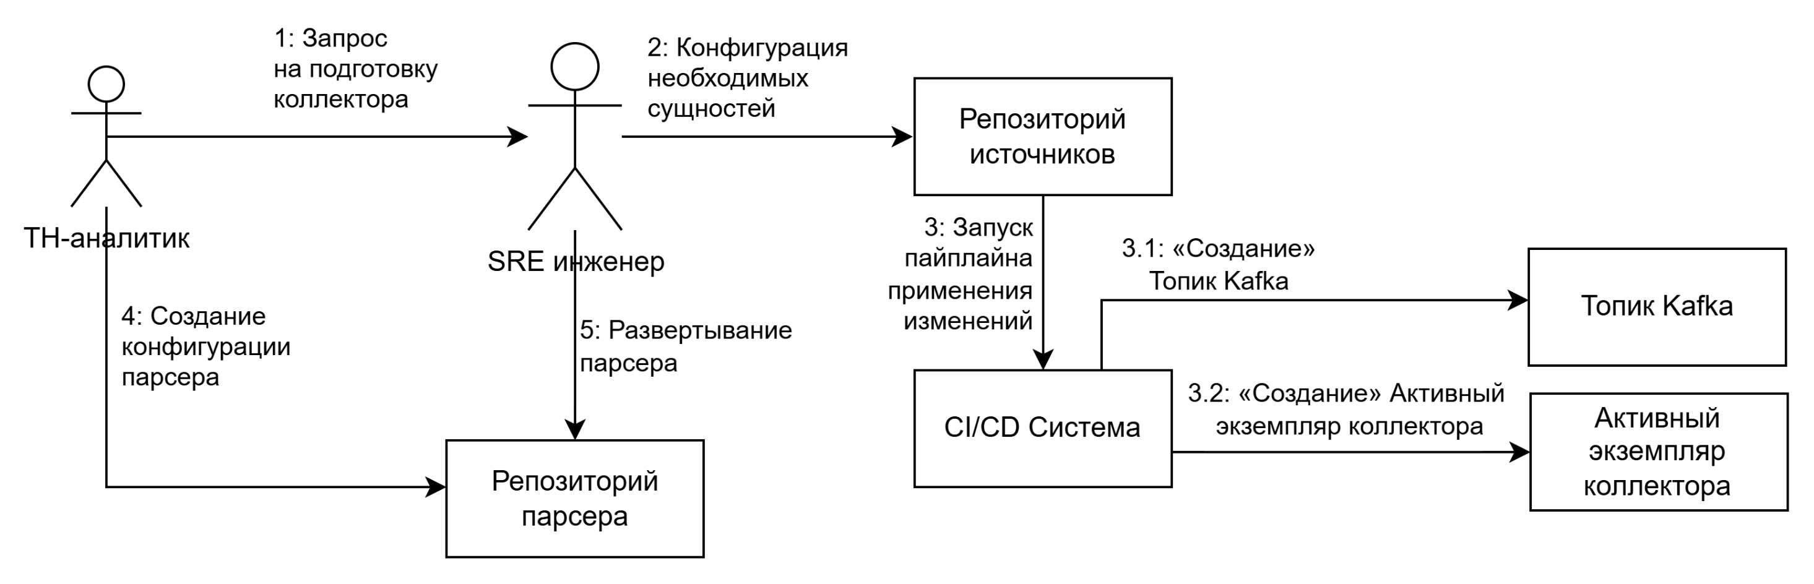
Целевой процесс
Notes:
Целевой процесс должен выглядеть следующим образом. В качестве единого источника правды выступает репозиторий, содержащий описания всех необходимых сущностей. CI/CD Pipeline в репозитории выполняет централизованное изменение сущностей. Но в случае необходимости, действия пайплайна можно запустить вручную.

Slide 21
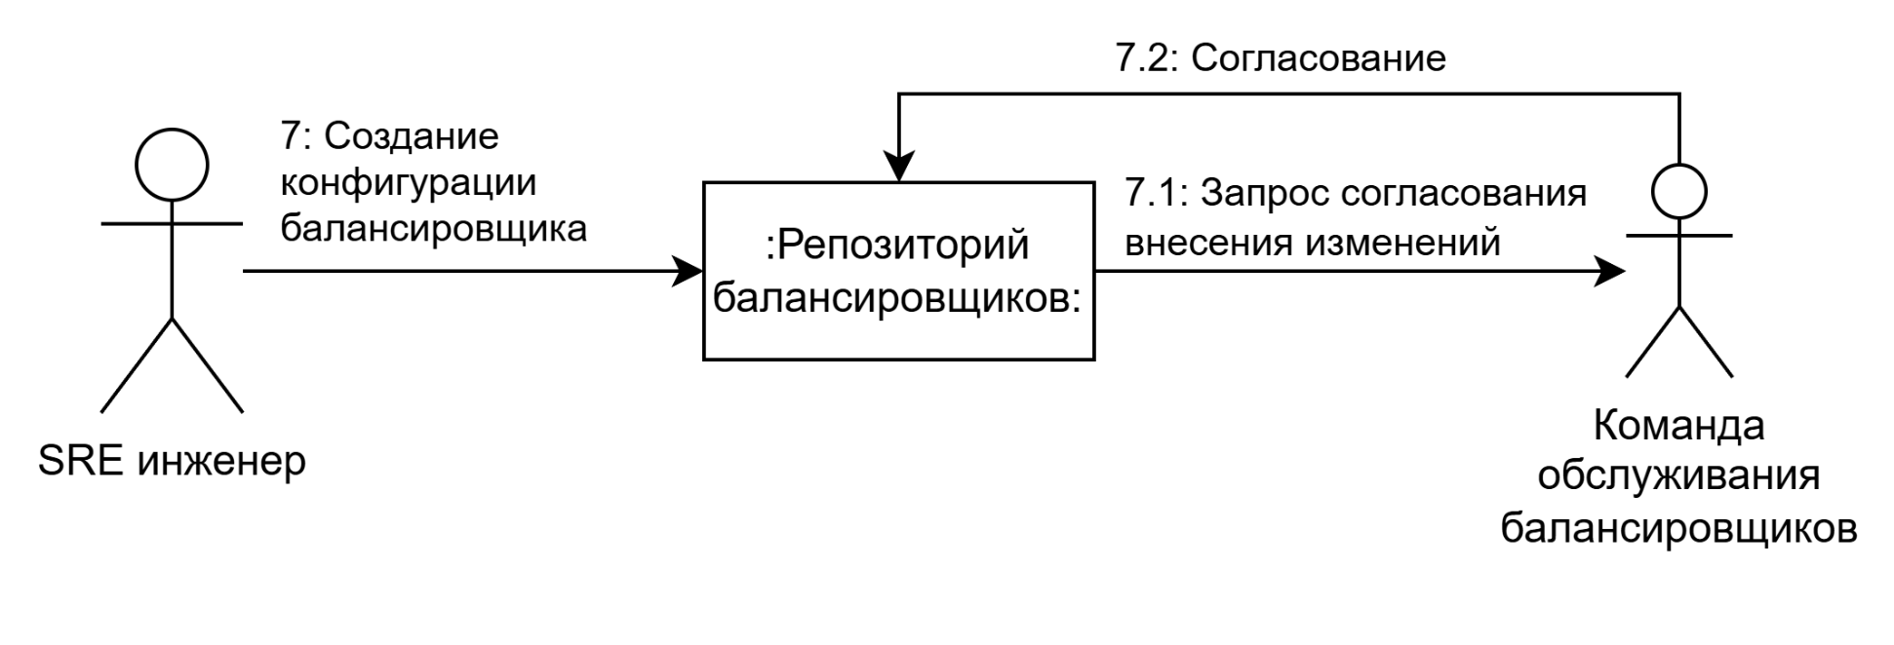
Конфигурация балансировщика
Notes:
Целевой процесс должен выглядеть следующим образом. В качестве единого источника правды выступает репозиторий, содержащий описания всех необходимых сущностей. CI/CD Pipeline в репозитории выполняет централизованное изменение сущностей. Но в случае необходимости, действия пайплайна можно запустить вручную.

Slide 22
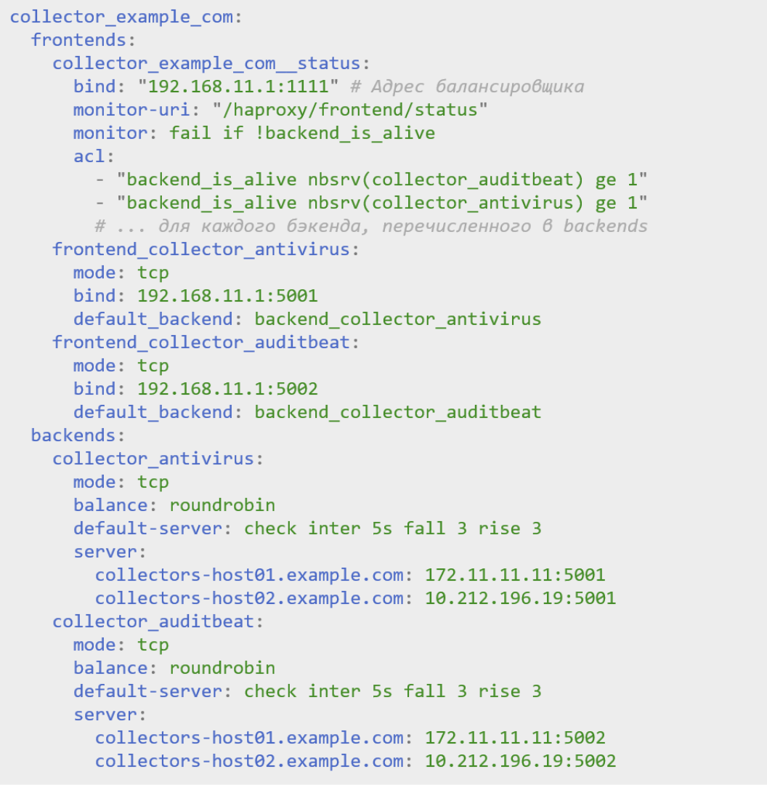
Конфигурация балансировщика
collector_example_com:
frontends:
collector_example_com__status:
bind: "192.168.11.1:1111" # Адрес балансировщика
monitor-uri: "/haproxy/frontend/status"
monitor: fail if !backend_is_alive
acl:
- "backend_is_alive nbsrv(collector_auditbeat) ge 1"
- "backend_is_alive nbsrv(collector_antivirus) ge 1"
# ... для каждого бэкенда, перечисленного в backends
frontend_collector_antivirus:
mode: tcp
bind: 192.168.11.1:5001
default_backend: backend_collector_antivirus
frontend_collector_auditbeat:
mode: tcp
bind: 192.168.11.1:5002
default_backend: backend_collector_auditbeat
backends:
collector_antivirus:
mode: tcp
balance: roundrobin
default-server: check inter 5s fall 3 rise 3
server:
collectors-host01.example.com: 172.11.11.11:5001
collectors-host02.example.com: 10.212.196.19:5001
collector_auditbeat:
mode: tcp
balance: roundrobin
default-server: check inter 5s fall 3 rise 3
server:
collectors-host01.example.com: 172.11.11.11:5002
collectors-host02.example.com: 10.212.196.19:5002
22
Томский
Государственный университет
Высшая IT Школа
Диаграмма компонентов с показанием открытых сетевых портов

Slide 23
Конфигурация балансировщика
collector_example_com:
frontends:
collector_example_com__status:
bind: "192.168.11.1:1111" # Адрес балансировщика
monitor-uri: "/haproxy/frontend/status"
monitor: fail if !backend_is_alive
acl:
- "backend_is_alive nbsrv(collector_auditbeat) ge 1"
- "backend_is_alive nbsrv(collector_antivirus) ge 1"
# ... для каждого бэкенда, перечисленного в backends
frontend_collector_antivirus:
mode: tcp
bind: 192.168.11.1:5001
default_backend: backend_collector_antivirus
frontend_collector_auditbeat:
mode: tcp
bind: 192.168.11.1:5002
default_backend: backend_collector_auditbeat
backends:
collector_antivirus:
mode: tcp
balance: roundrobin
default-server: check inter 5s fall 3 rise 3
server:
collectors-host01.example.com: 172.11.11.11:5001
collectors-host02.example.com: 10.212.196.19:5001
collector_auditbeat:
mode: tcp
balance: roundrobin
default-server: check inter 5s fall 3 rise 3
server:
collectors-host01.example.com: 172.11.11.11:5002
collectors-host02.example.com: 10.212.196.19:5002
23
Томский
Государственный университет
Высшая IT Школа
Notes:
Настройка балансировщика – один из пунктов, требующих участия внешней команды. Со стороны SRE инженера это просто добавление следующих строк в файл конфигурации балансировщика
Упростить этот процесс можно, создав заранее сгенерированные конфигурации балансировщиков, например, так ...
След слайд.

Slide 24
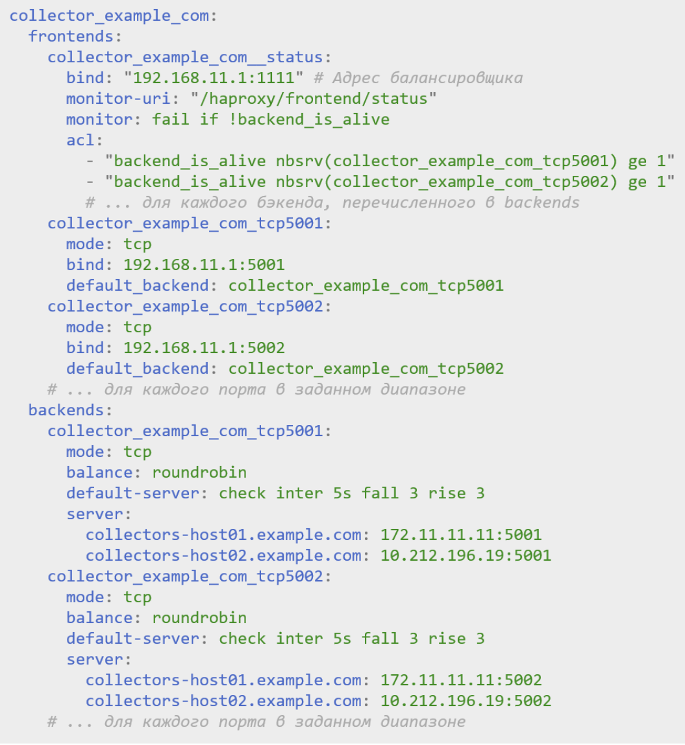
Конфигурация балансировщика
collector_example_com:
frontends:
collector_example_com__status:
bind: "192.168.11.1:1111" # Адрес балансировщика
monitor-uri: "/haproxy/frontend/status"
monitor: fail if !backend_is_alive
acl:
- "backend_is_alive nbsrv(collector_example_com_tcp5001) ge 1"
- "backend_is_alive nbsrv(collector_example_com_tcp5002) ge 1"
# ... для каждого бэкенда, перечисленного в backends
collector_example_com_tcp5001:
mode: tcp
bind: 192.168.11.1:5001
default_backend: collector_example_com_tcp5001
collector_example_com_tcp5002:
mode: tcp
bind: 192.168.11.1:5002
default_backend: collector_example_com_tcp5002
# ... для каждого порта в заданном диапазоне
backends:
collector_example_com_tcp5001:
mode: tcp
balance: roundrobin
default-server: check inter 5s fall 3 rise 3
server:
collectors-host01.example.com: 172.11.11.11:5001
collectors-host02.example.com: 10.212.196.19:5001
collector_example_com_tcp5002:
mode: tcp
balance: roundrobin
default-server: check inter 5s fall 3 rise 3
server:
collectors-host01.example.com: 172.11.11.11:5002
collectors-host02.example.com: 10.212.196.19:5002
# ... для каждого порта в заданном диапазоне
24
Томский
Государственный университет
Высшая IT Школа
Notes:
Такое решение является самым дешевым с точки зрения трудозатрат на реализацию. Альтернативы рассмотрены в тексте моей работы.

Slide 25
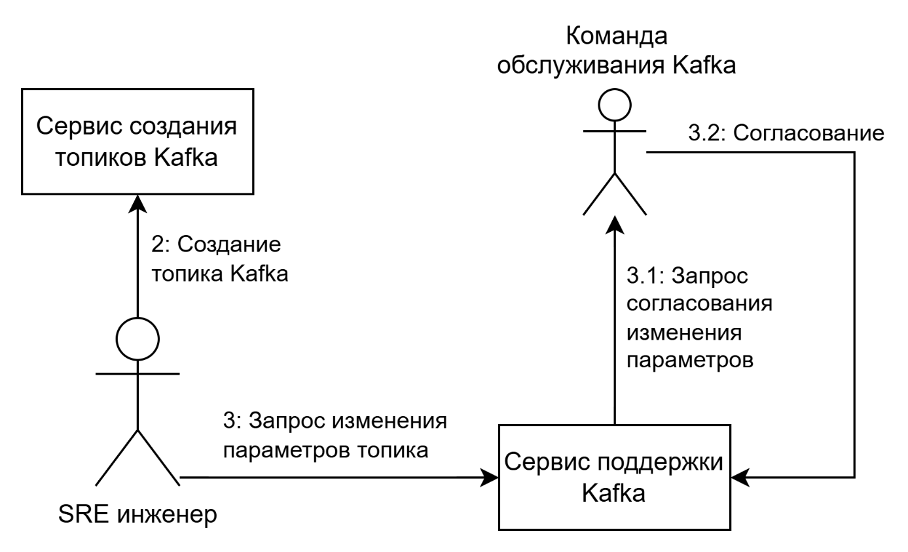
Конфигурация Kafka топика
25
Томский
Государственный университет
Высшая IT Школа
TODO: вводная про разницу KaaS и существующего кластера.
Notes:
Конфигурация топика также требует согласования со стороны внешней команды. Это вызвано

Slide 26
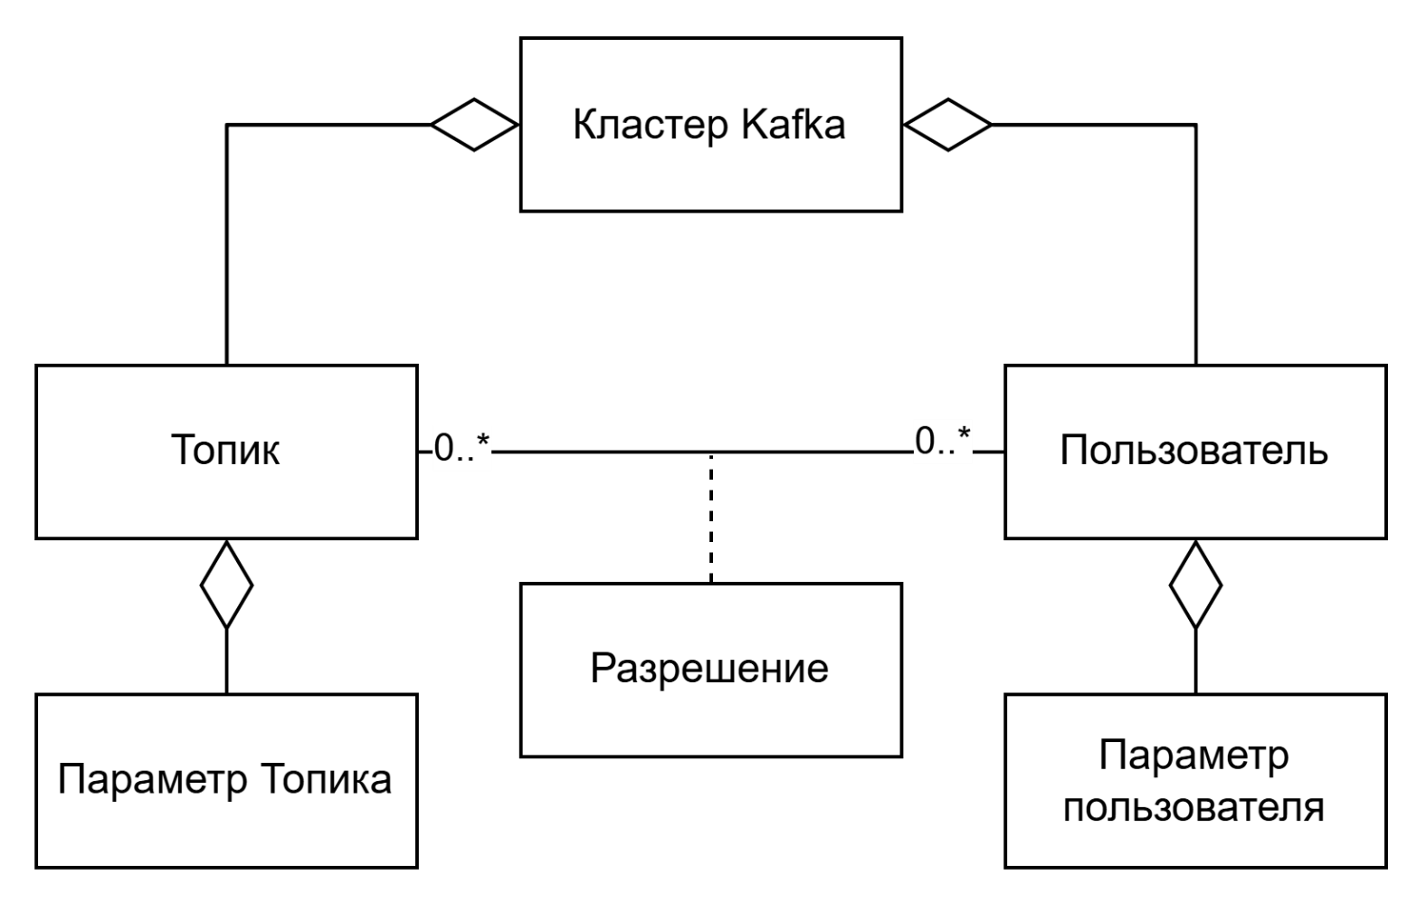
Предметная область Kafka
26
Томский
Государственный университет
Высшая IT Школа
Notes:
TODO: ,прикрепляю предметную область KaaS и описываю её сущности.
Рассказать тут про то, что одна учетка на все топики, жертва безопасностью в угоду удобства

Slide 27
Сравнение текущего кластера и кластера KaaS
27
Томский
Государственный университет
Высшая IT Школа
Действие | Текущий кластер Kafka | Кластер Kafka в KaaS
Создание топиков | По API с ограничениями | По API без ограничений
Изменение параметров топика | Через сервис поддержки | По API
Создание пользователей | Через сервис поддержки | По API
Изменение параметров пользователя | Через сервис поддержки | По API
Управление разрешениями | Через сервис поддержки | По API
Notes:
Конфигурация топика также требует согласования со стороны внешней команды. Это вызвано
Итог – миграция на KaaS

Slide 28
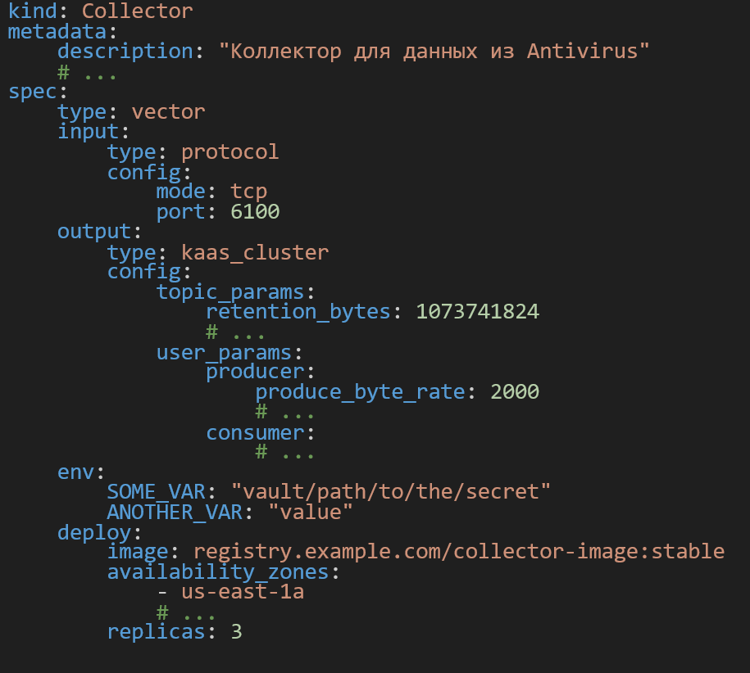
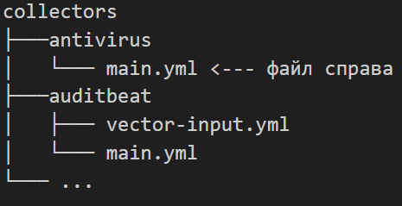
Структура репозитория
kind: Collector
metadata:
description: "Коллектор для данных из Antivirus"
# ...
spec:
type: vector
input:
type: protocol
config:
mode: tcp
port: 6100
output:
type: kaas_cluster
config:
topic_params:
retention_bytes: 1073741824
# ...
user_params:
producer:
produce_byte_rate: 2000
# ...
consumer:
# ...
env:
SOME_VAR: "vault/path/to/the/secret"
ANOTHER_VAR: "value"
deploy:
image: registry.example.com/collector-image:stable
availability_zones:
- us-east-1a
# ...
replicas: 3
28
Томский
Государственный университет
Высшая IT Школа
TODO: Отдельный файл для параметров kafka
Notes:
Как единый источник решено использовать Git репозиторий со структурой файлов, изображенной слева на слайде.
Название директории в дальнейшем будет являться ключом для всех автоматически создаваемых сущностей.
Говорю, что такое GitOps, как я планирую его использование

Slide 29
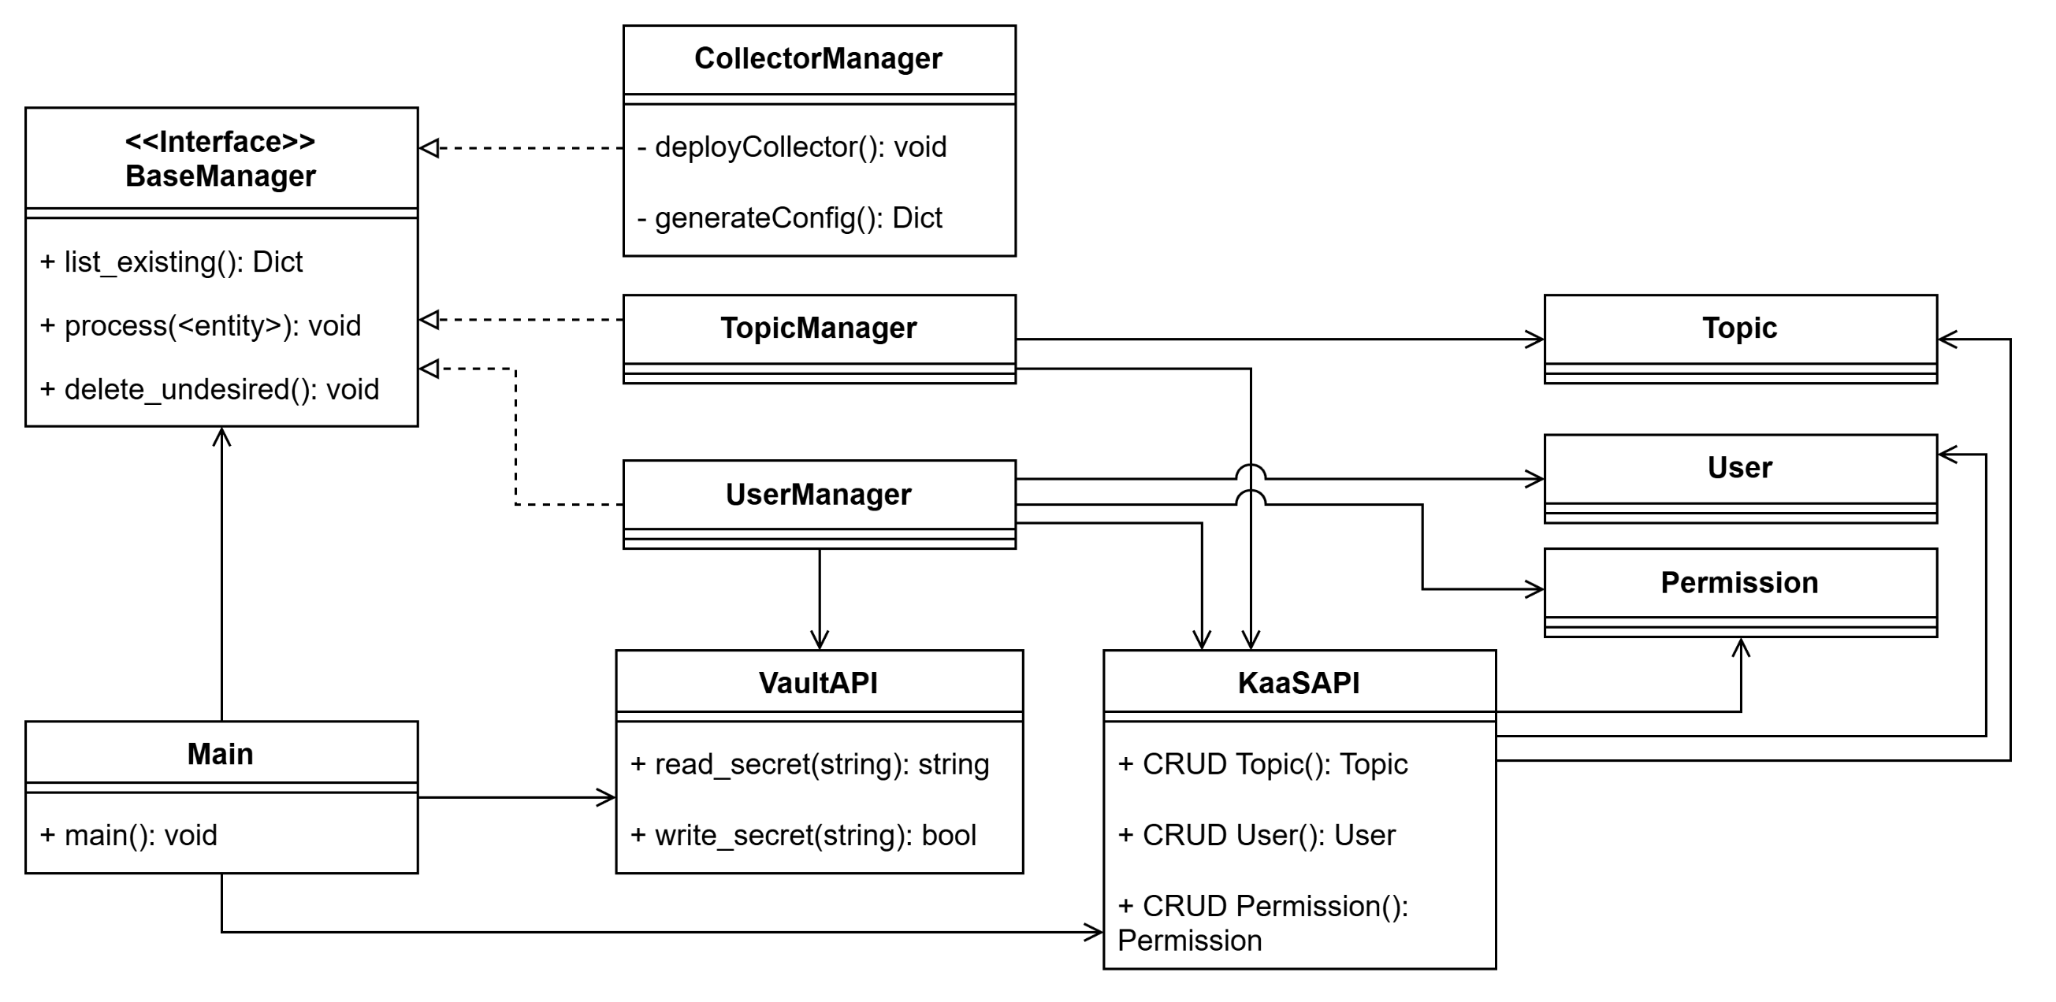
Архитектура автоматизации
29
Томский
Государственный университет
Высшая IT Школа
Notes:
TODO: говорю про абстракцию «менеджер» для управления разными сущностями, про модули взаимодействия с API KaaS, cli для авторизации, Vault

Slide 30
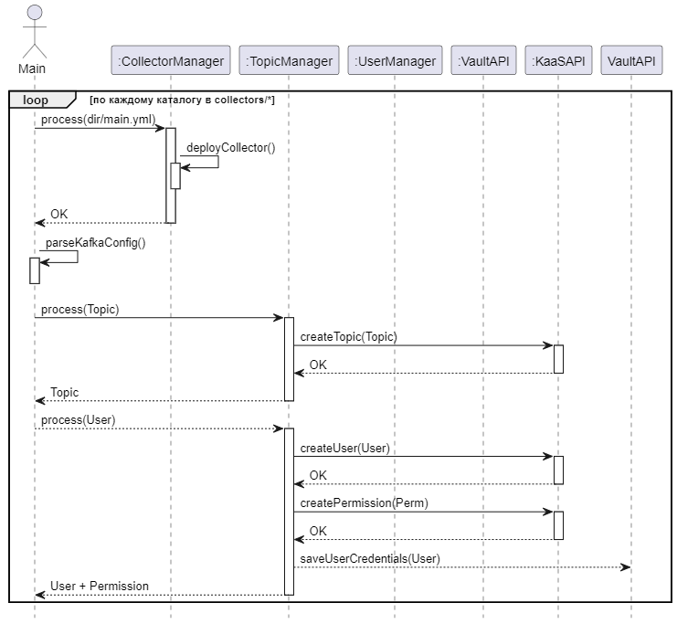
Описание алгоритма создания коллектора и топика
30
Томский
Государственный университет
Высшая IT Школа
TODO: диаграмма только про создание
Или добавить про сравнение, или сослаться на текст работы
Notes:
В таком случае не решается проблема с тем, что поиск порта выполняется руками. И исправление Выбран следующий алгоритм. Так как он показал себя быстрее остальных по скорости работы и не требует подключения к хосту

Slide 31
Итоги. Процесс до изменений
31
Томский
Государственный университет
Высшая IT Школа
Notes:
След слайд.

Slide 32
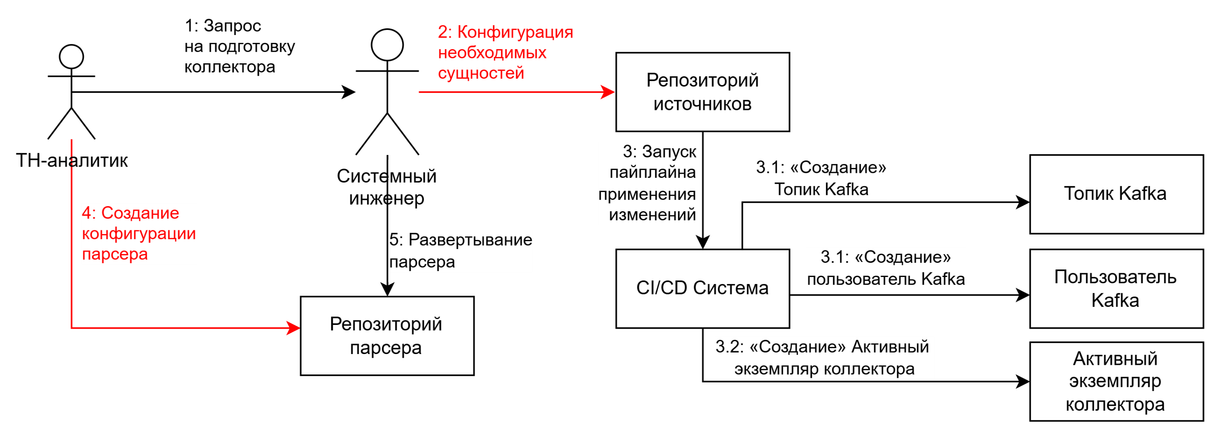
Итоги. Процесс после изменений
32
Томский
Государственный университет
Высшая IT Школа
Красным цветом выделены действия ручного характера
Notes:
След слайд.

Slide 33
Итоги
33
Томский
Государственный университет
Высшая IT Школа
Упрощена настройка балансировщика
Существующий кластер Kafka в процессе заменен на кластер KaaS
Внедрено использование учетных записей Kafka с изолированным доступом.
Процесс управления топиками, пользователями и коллекторами автоматизирован с помощью GitOps подхода.
Notes:
След слайд.

Slide 34
Итоги
34
Томский
Государственный университет
Высшая IT Школа
Количество согласований сократилось до нуля (было 2)
Время создания коллектора и топика занимает не более 10 минут ручного труда, автоматизация проходит менее чем за 2 часа
Notes:
След слайд.

Slide 35
Спасибо за внимание!
35
Томский
Государственный университет
Высшая IT Школа

